Slide 1

스파르타 코딩클럽 | 패스파인더
| 프로젝트 이름 : 패스파인더 (/ Valance)
| 프로젝트 설명
패스파인더는 헬스와 커피 2가지 카테고리 안에서 소비자와 구매자를 연결하는 B2C 플랫폼입니다.
첫번째, 헬스와 관련된 카테고리로써, 헬스장과 헬스트레이너로 세분화 하였습니다.
두번째, 커피와 관련된 카테고리로써, 카페와 바리스타로 세분화 하였습니다.

Slide 2
스파르타 코딩클럽 | 패스파인더
| 프로젝트 이름 : 패스파인더 (헬스편)
| 프로젝트 기획 의도
헬스트레이너들의 직업의식이 낮다고 생각했습니다. 웹사이트 내에서 평가방식을 도입할 예정입니다.
소비자들이 정직한 서비스를 받아야 할 필요성을 느꼈습니다.
비슷한 플랫폼으로 ‘숨고’ 가 있습니다. 하지만, ‘숨고’와의 차이점은
첫번째, 카테고리의 전문화 입니다.
두번째, 주문서 작성 후 연결이 아닌, 트레이너 등록 및 평가제도 방식입니다.
헬스장도 위와 같은 방법으로 진행할 예정입니다.

Slide 3
스파르타 코딩클럽 | 패스파인더
| 프로젝트 이름 : 패스파인더 (커피편)
| 프로젝트 기획 의도
- 저는 핸드드립 커피를 좋아합니다. 친구는 인테리어가 예쁜 곳에서 커피 마시는걸 좋아합니다.
또 다른 친구는 디저트가 맛있는 커피를 좋아합니다. 또, 위치가 중요한 친구도 있습니다.
커피를 생각하는 각자의 ‘가치관’에 따라 카페 혹은 바리스타를 고를 수 있는 플랫폼을 만들고
싶습니다.
카페와 바리스타를 특징별로 카테고리화하여, 진행할 예정입니다.

Slide 4
스파르타 코딩클럽 | 패스파인더
| 프로젝트 이름 : 패스파인더
| 프로젝트 개발 계획
5주차 : html 및 css 작성( 웬 페이지 구현 )
6주차 : 단순한 기능 삽입
7주차 : 프론트 앤드와 백앤드 연결하기( 크롤링 or api를 통한 DB저장)
8주차 : 가입기능 및 고급 기능 삽입

Slide 5
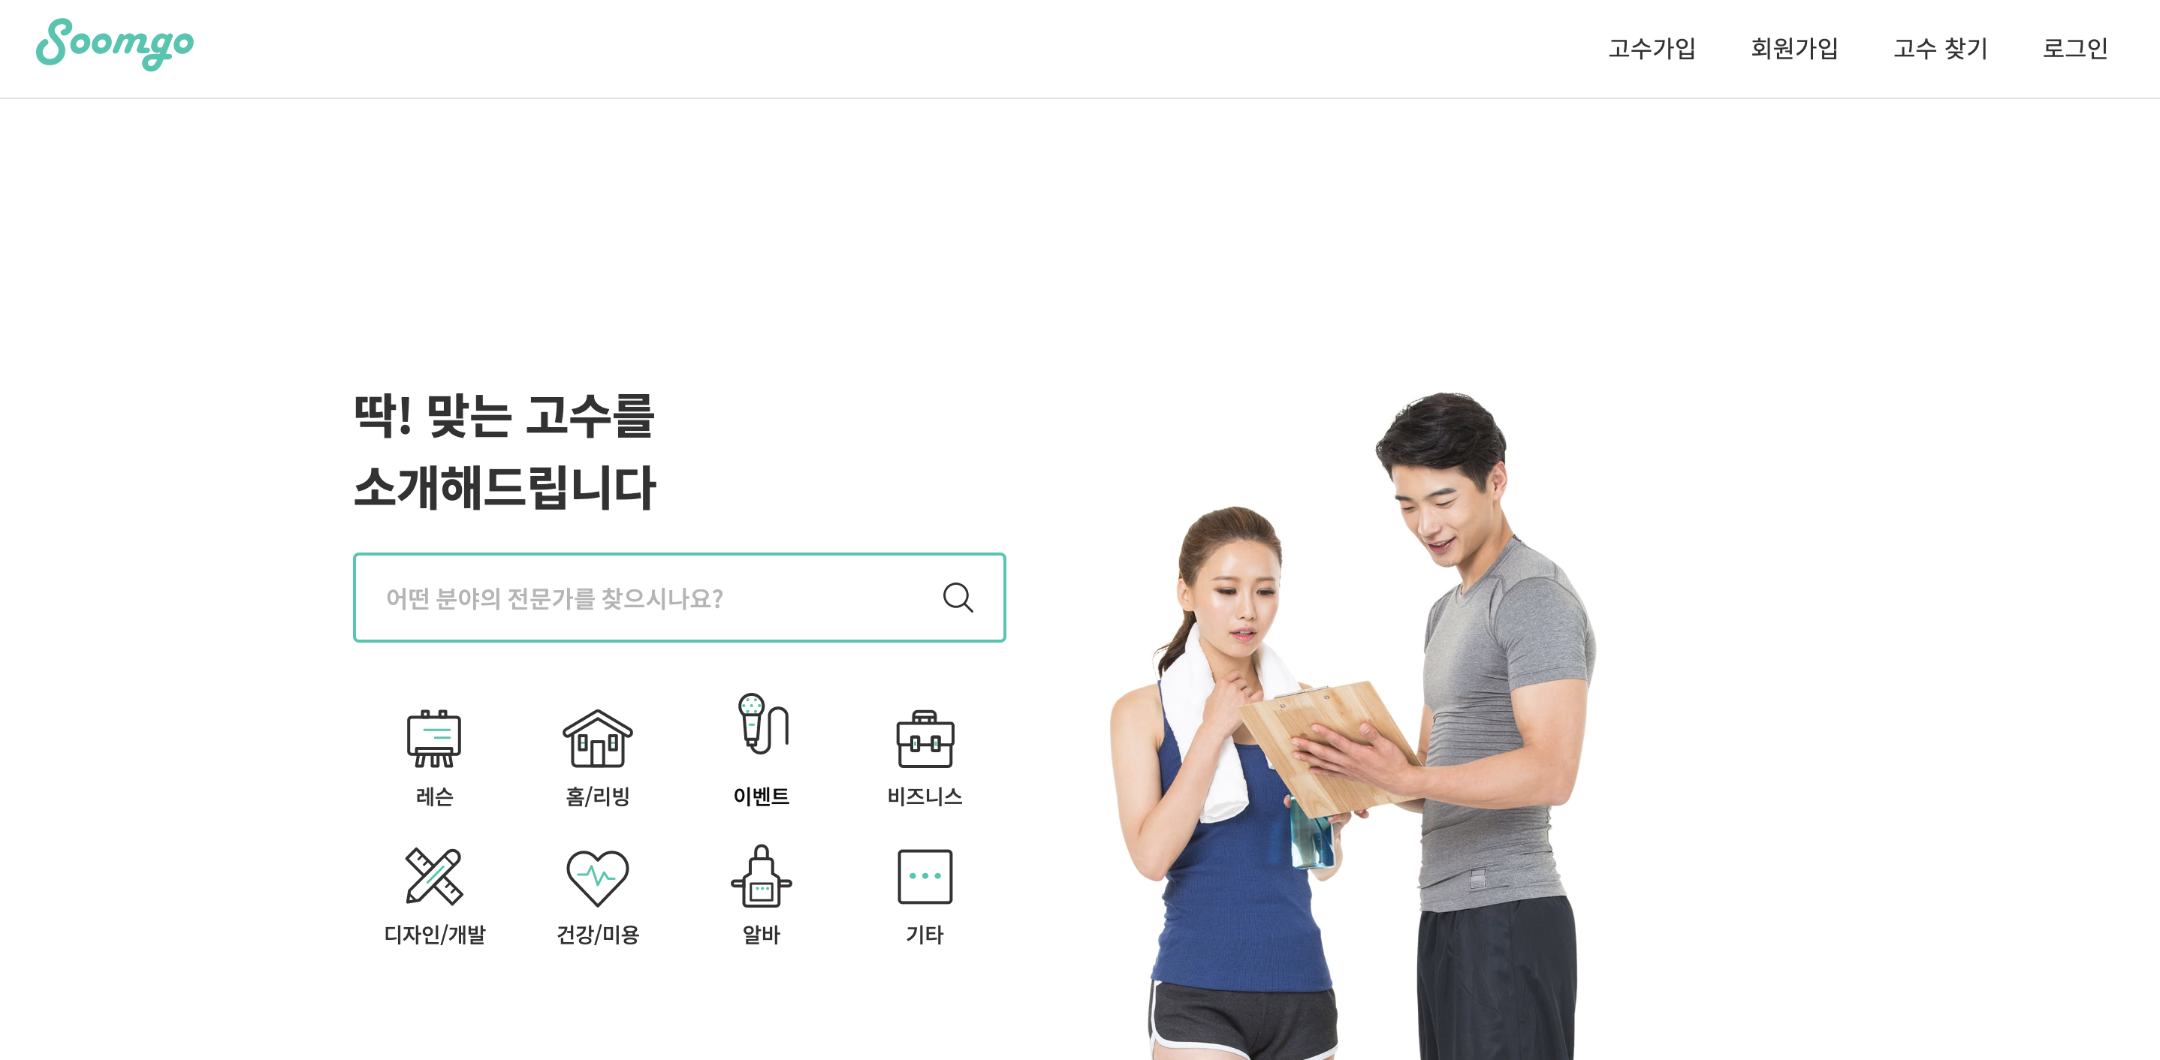
참고 상세 페이지

Slide 6

상호명
회원가입 사람찾기 장소찾기 로그인
심플 이즈 더 베스트 ( 첫 화면은 최대한 간략하고 중요한 정보 제공/ 깔끔한 색깔)
이미지 삽입 및 변환의 경우 슬라이드식으로 할건지, 고정으로 할건지
상호명 정하기
헬스(헬스장, 트레이너) / 카페(카페, 바리스타) 찾기 기능
소개글
검색글
이미지 삽입
이미지 변환
(슬라이드식 / 카테고리별)
카테고리
이미지 및 네임

Slide 7
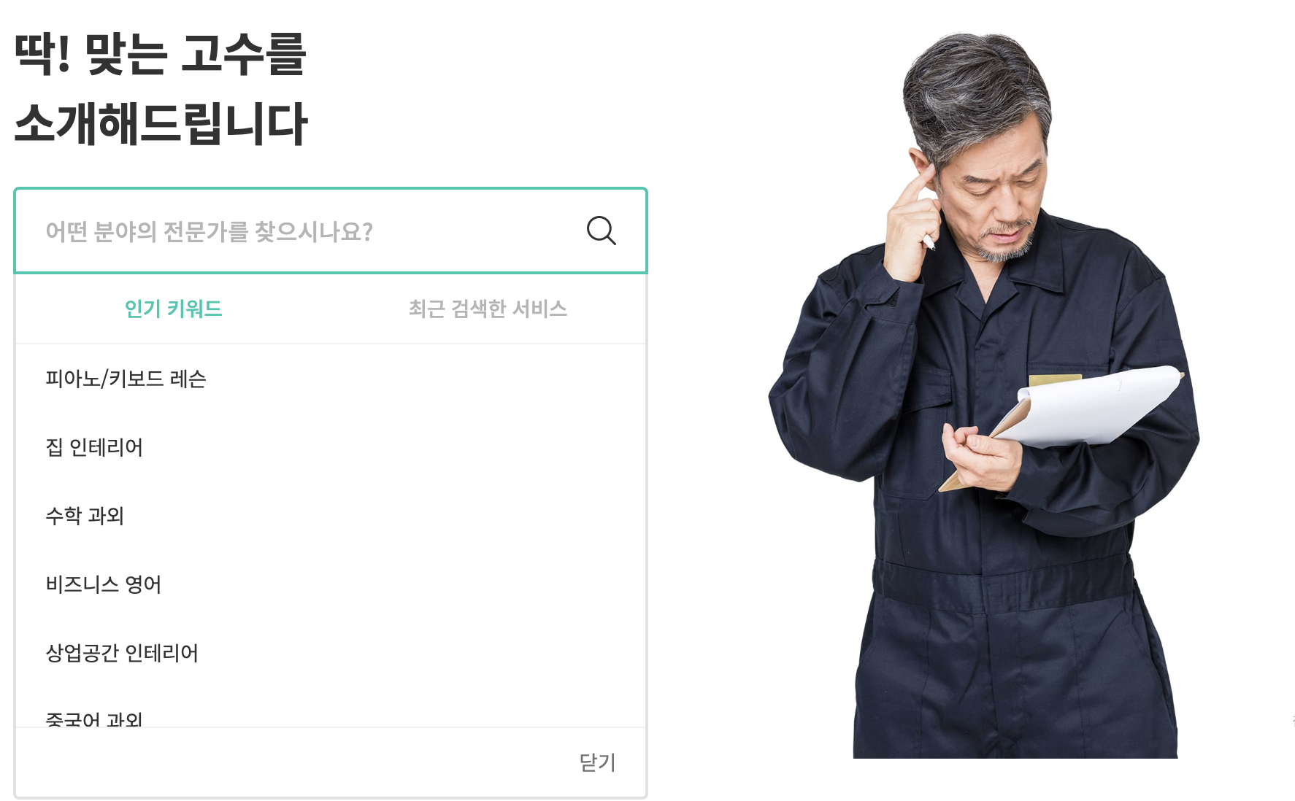
참고 상세 페이지

Slide 8
상호명
회원가입 사람찾기 장소찾기 로그인
검색글 검색 4개 카테고리로 단순화
카테고리 말고, 키워드로 검색할 경우 키워드 누적해서 카테고리 만들기
( 예를 들어, 상위 키워드의 경우 카테고리 만들기 – 가능할까? )
소개글
검색글
이미지 삽입
이미지 변환
(슬라이드식 / 카테고리별)
카페 찾기
바리스타찾기
헬스장 찾기
트레이너 찾기

Slide 9
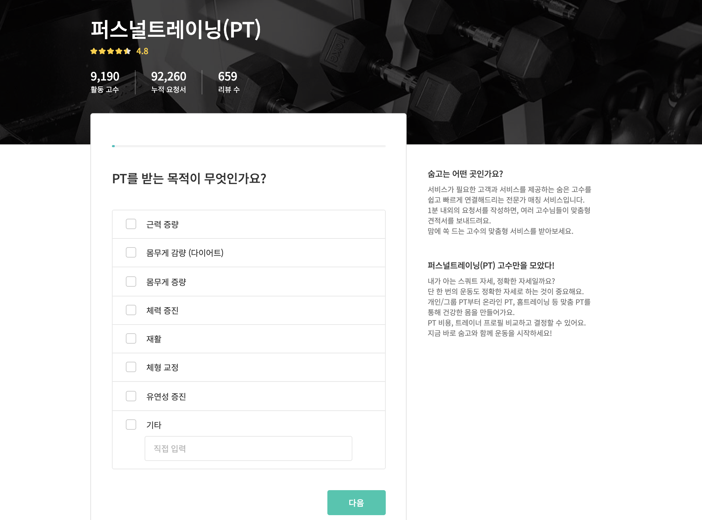
참고 상세 페이지

Slide 10
트레이너 찾기
누르면 해당 페이지로 이동
선생님 찾기(퍼스널 트레이닝)
PT를 받는 목적
근력증가
헬스장 찾아보기
다이어트
재활치료
체형교정
헬스용품 비교하기
.
.
.
다음

Slide 11
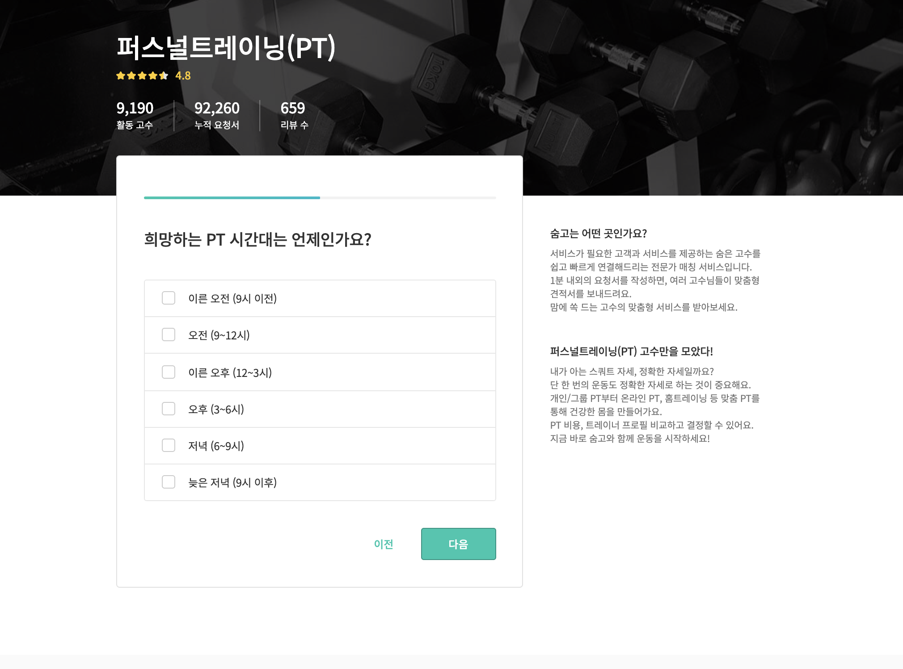
참고 상세 페이지
단계별로 막대바 차는것

Slide 12
트레이너 찾기
선생님 찾기(퍼스널 트레이닝)
희망하는 배움 시간대
오전 6시-9시
헬스장 찾아보기
오전 9시-12시
오후 12시-15시
오후 15-18시
헬스용품 비교하기
.
.
.
다음

Slide 13
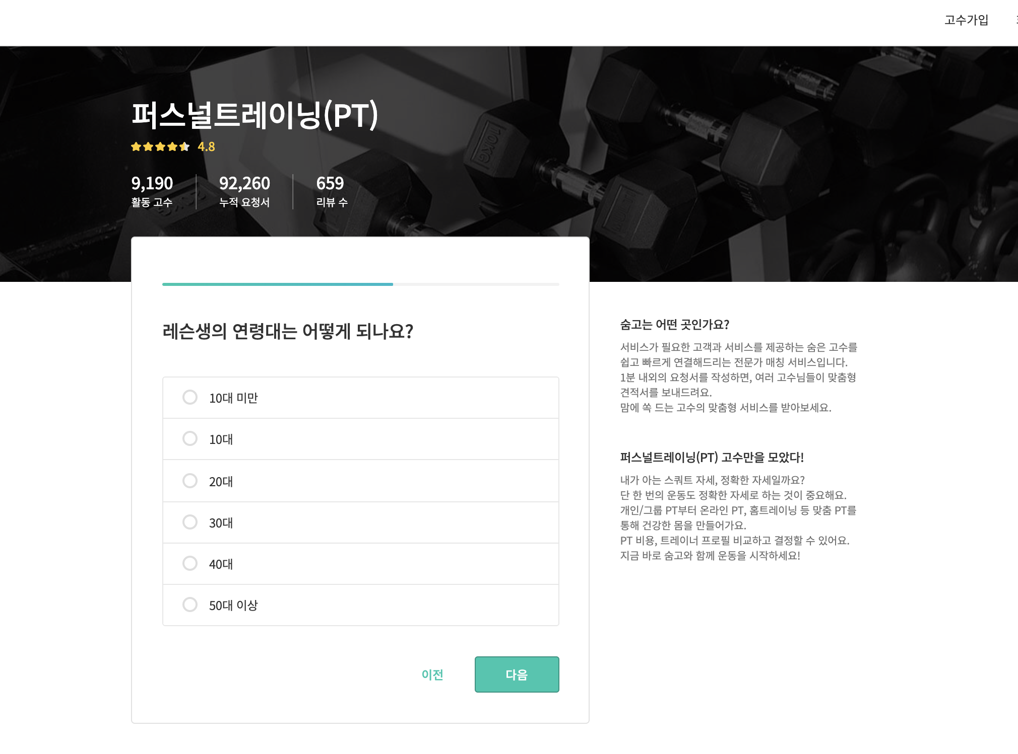
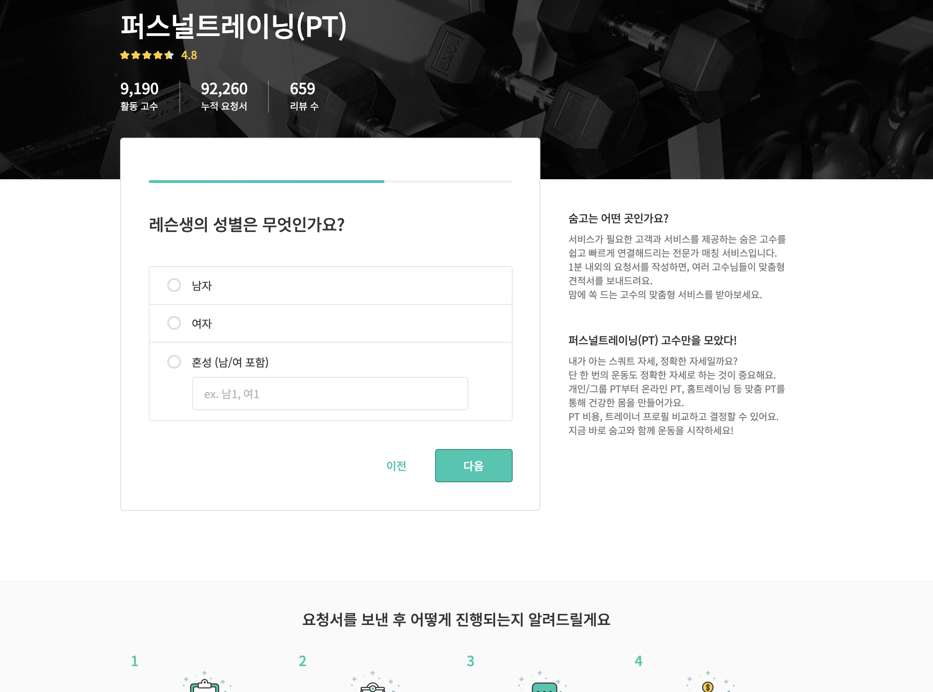
참고 상세 페이지

Slide 14
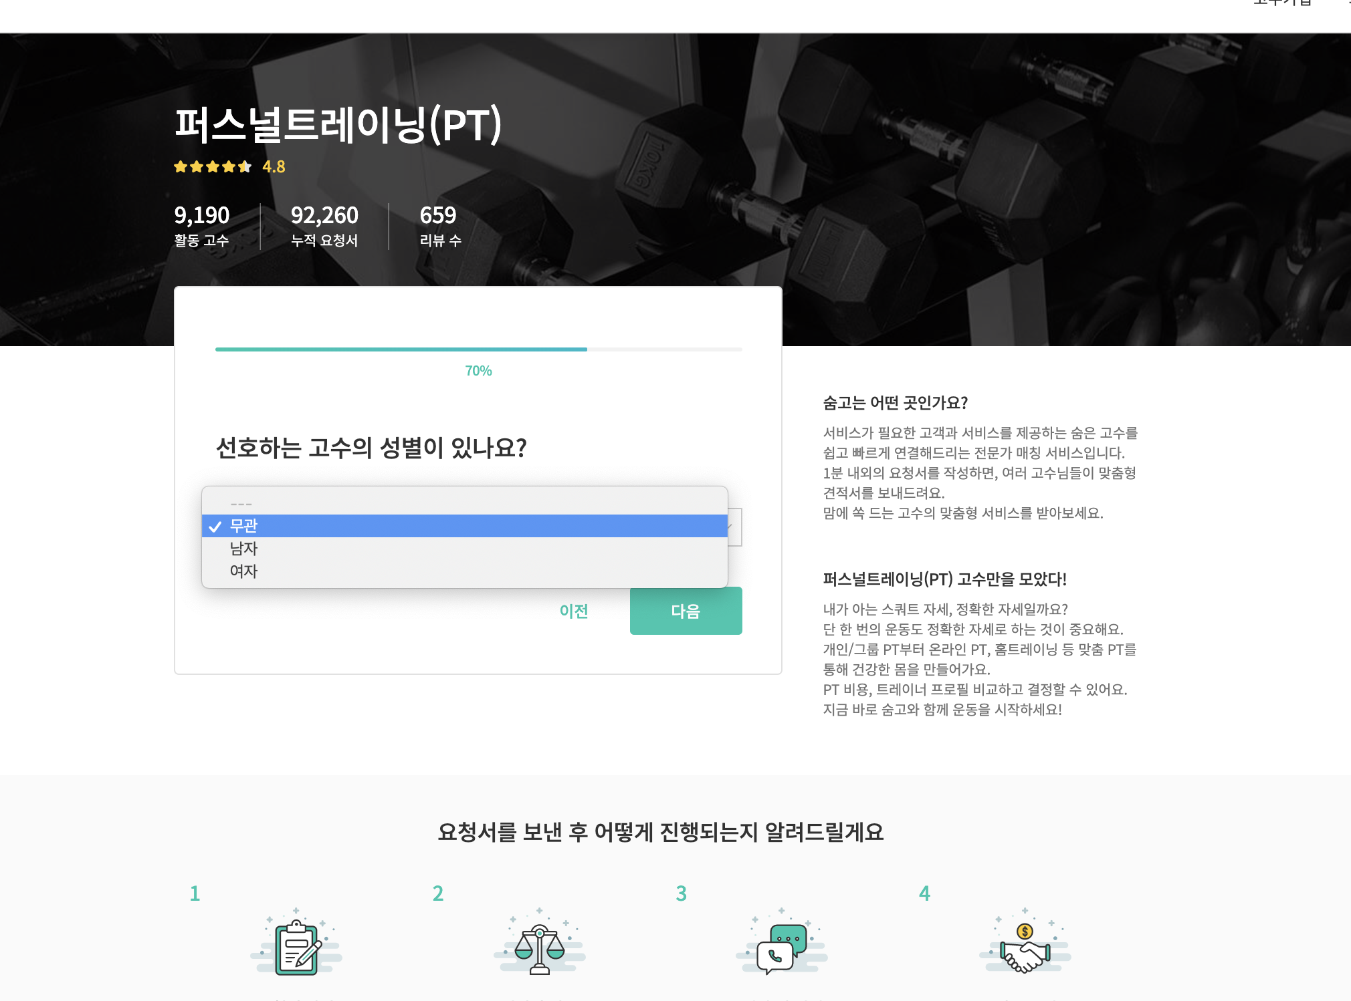
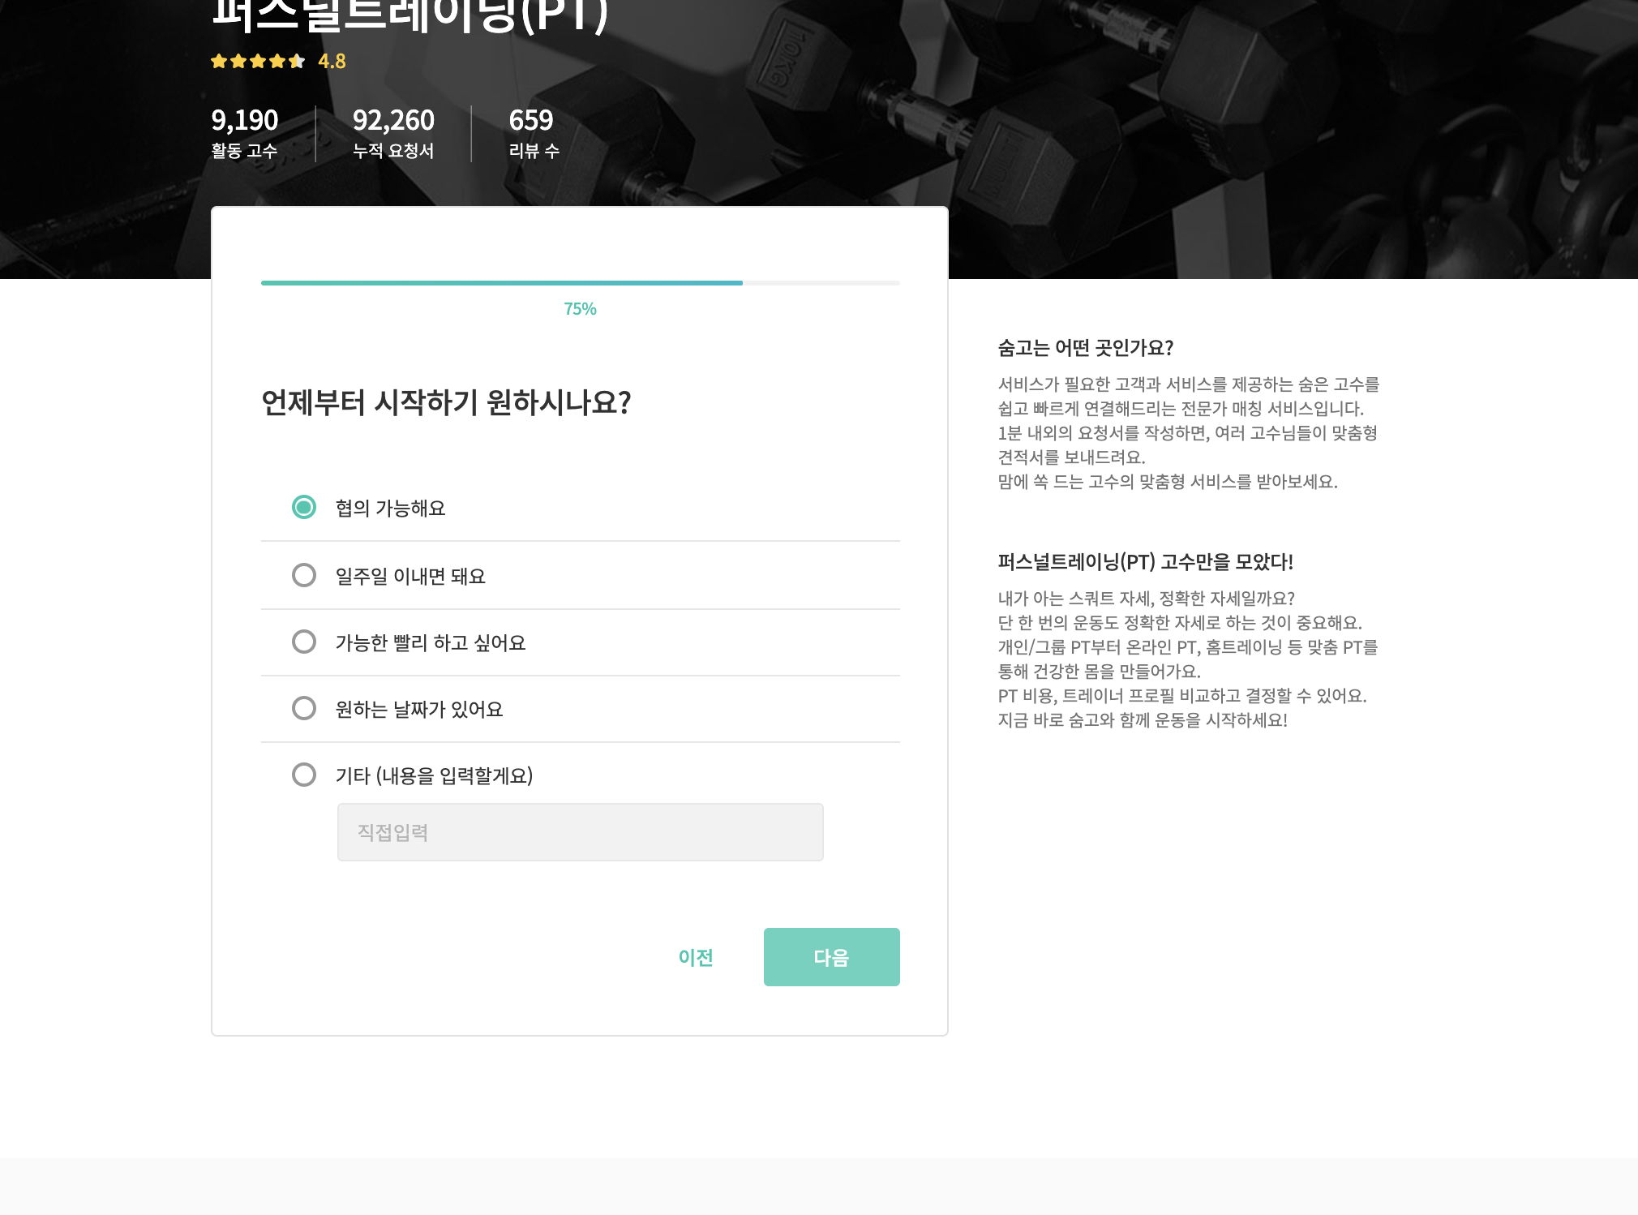
참고 상세 페이지
성별 고르는 법

Slide 15
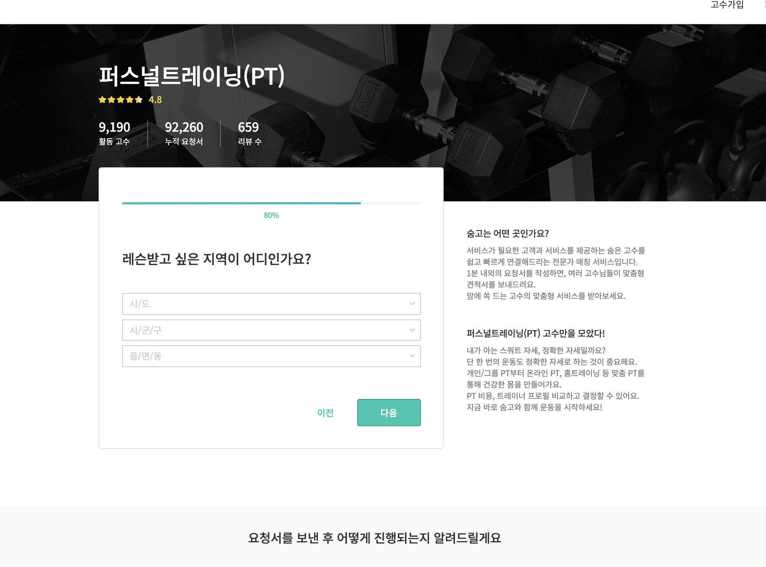
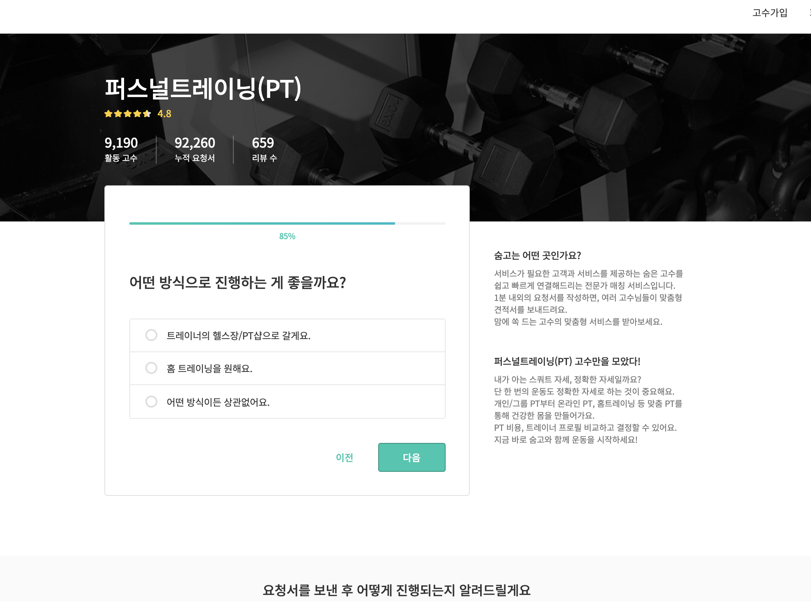
참고 상세 페이지
지역 고르는 UI

Slide 16
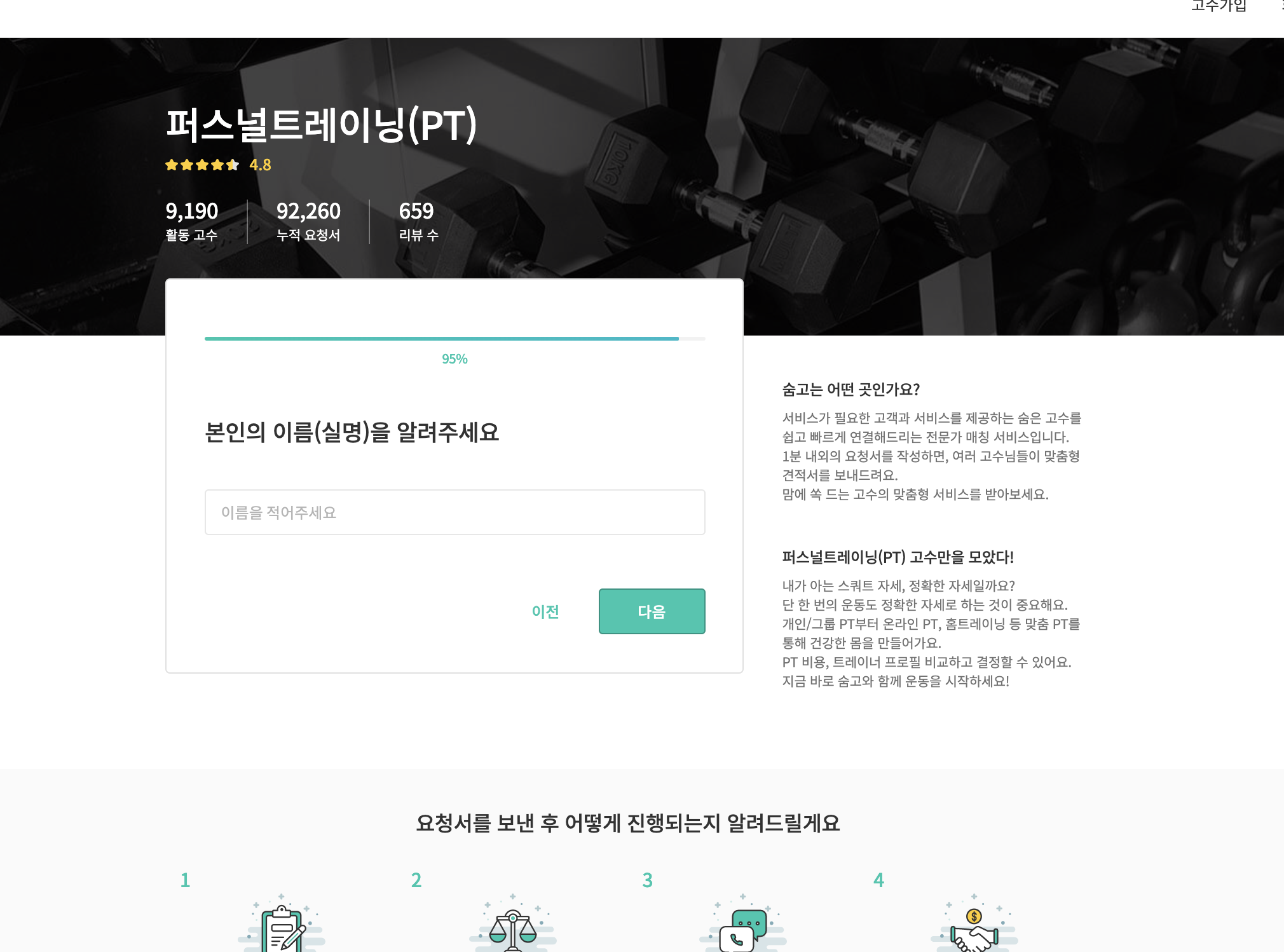
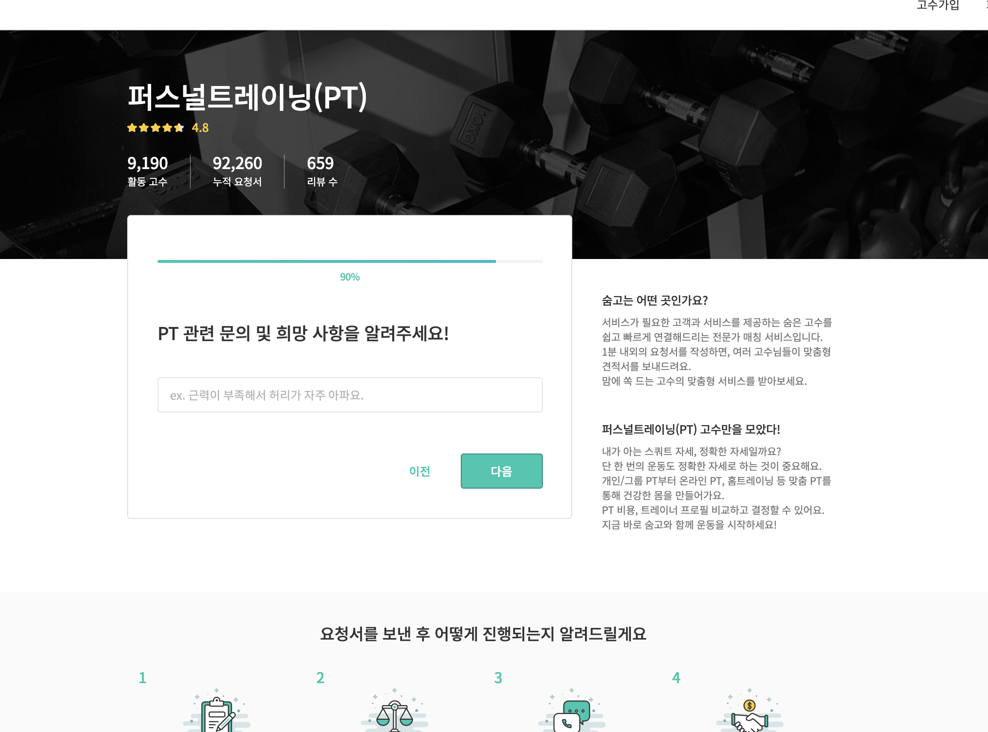
참고 상세 페이지

Slide 17
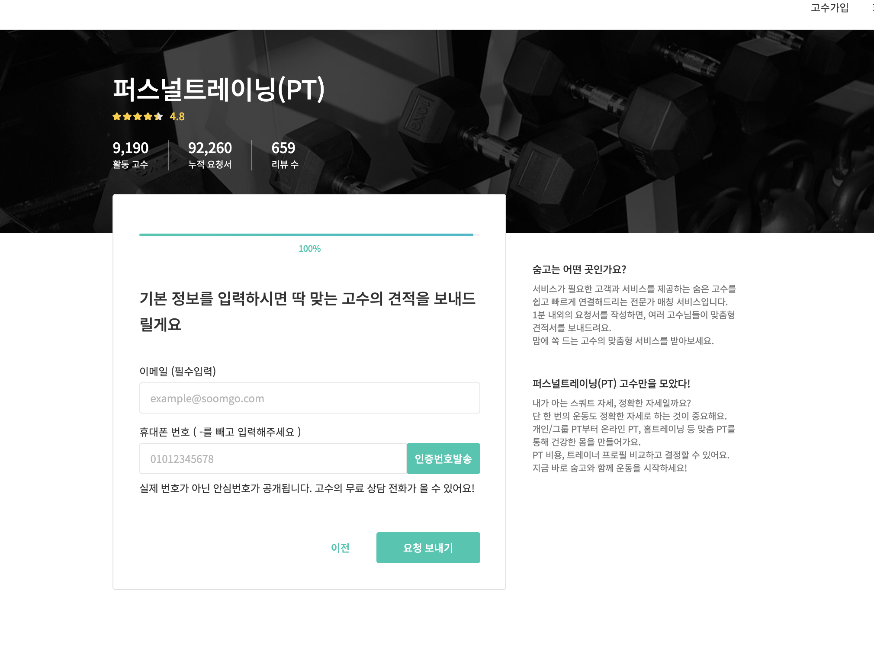
참고 상세 페이지
할 수 있으려나

